Slide 1

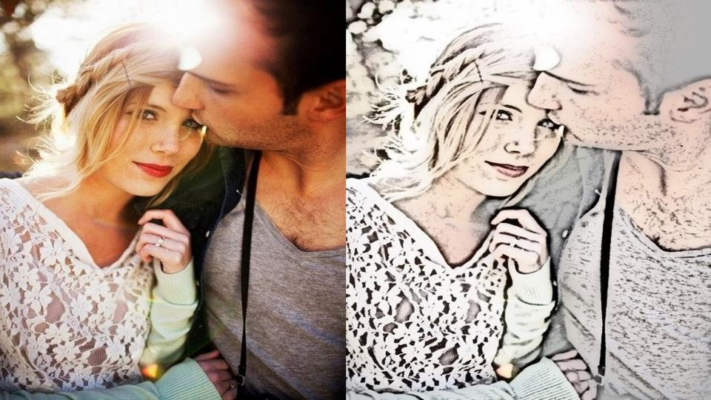

Concordo com o Jabor
Texto: José Cláudio Fernandes
Apresentação: Dorotéia Gomes

Slide 2

Concordo com o Jabor,
Em gênero, número e grau,
Eu quero uma mulher que saiba o que é amor,

Slide 3
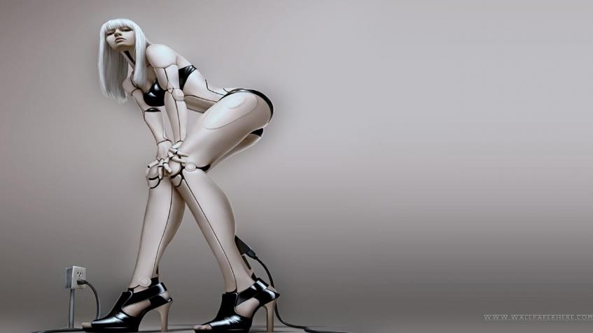
Não quero um robot, uma mulher artificial.

Slide 4
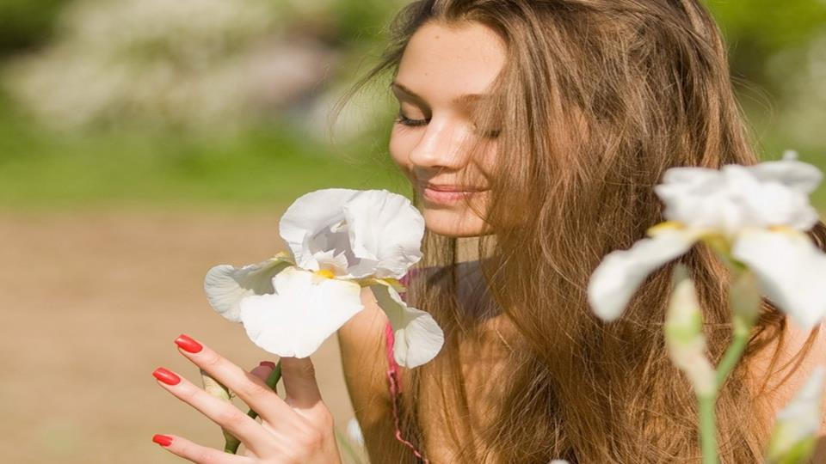

Eu quero uma mulher de verdade,
Que sorria, e externe as sensações,

Slide 5
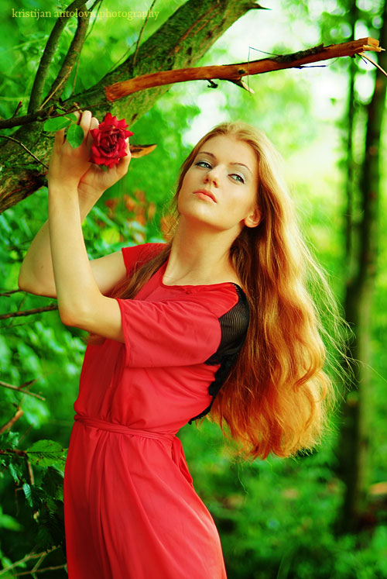
Não quero um manequim, que disfarce a idade,
Quero uma mulher com defeitos, virtudes e emoções.

Slide 6
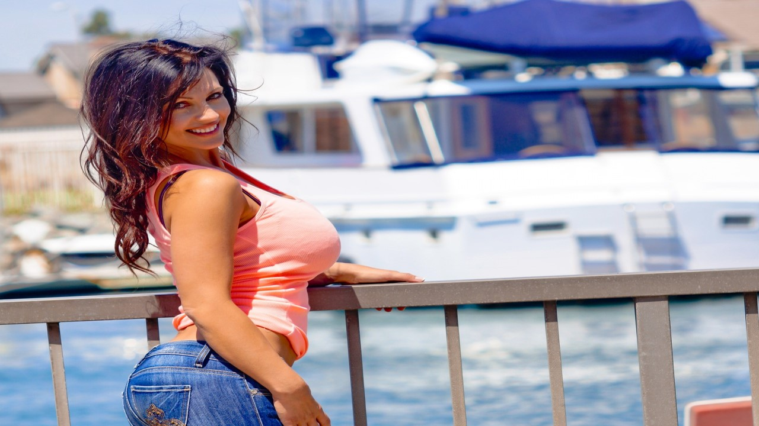
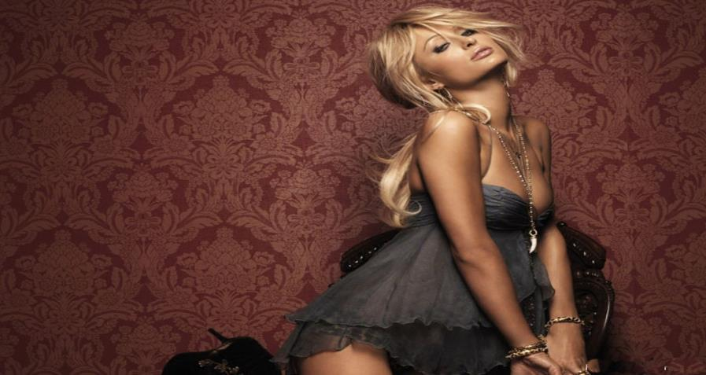

Que adiante turbinar, quadris,seios,
Silicone para todos os lados,
Lipo, cirurgias, plásticas, e outros meios,
Será que contra explosão, seremos segurados?

Slide 7
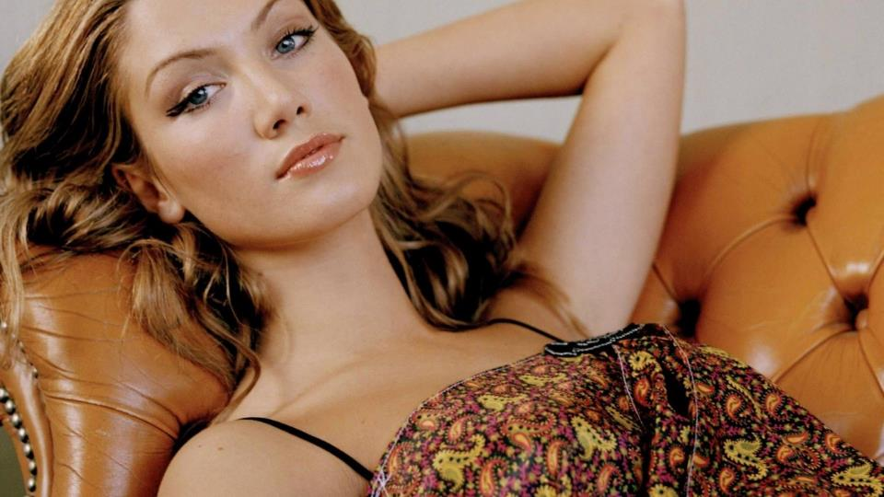
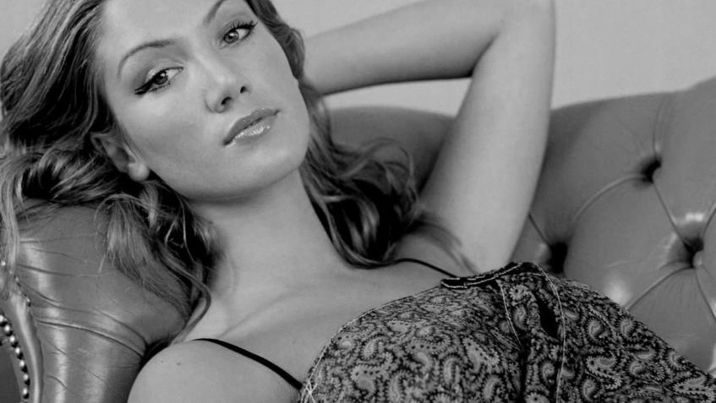
Eu quero você, mulher de carne e osso,
Que me entende e me faz suspirar,

Slide 8
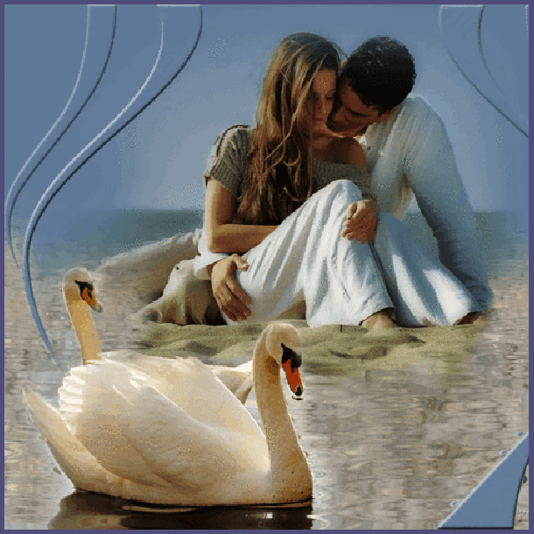
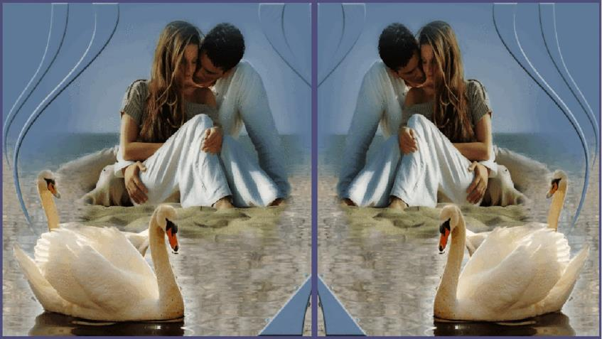
Eu quero te beijar, boca, corpo, pescoço,
Apertar teus seios, sem risco de estourar.

Slide 9


Eu quero você para mim,
Humana e sensível,natural,

Slide 10
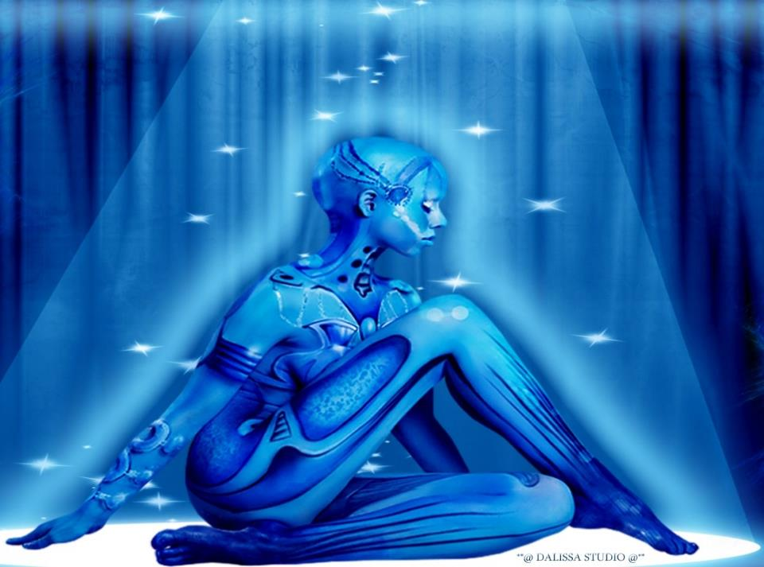
Não quero artifícios, eu acho ruim,
Quero uma mulher, não um robot, artificial.

Slide 11
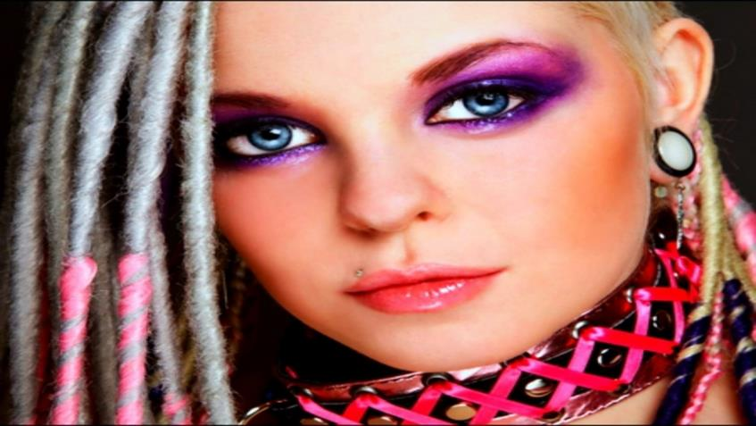
Texto: Concordo com Jabor
Autor: José Cláudio Fernandes
Formatação: Dorotéia Gomes
Divulgação: www.sergrasan.com
Doroteia Gomes Slides
doroteiagomes06@gmail.com
joseclaudiopoesiasecronicas
fernandesjc55@gmail.com

